Slide 1
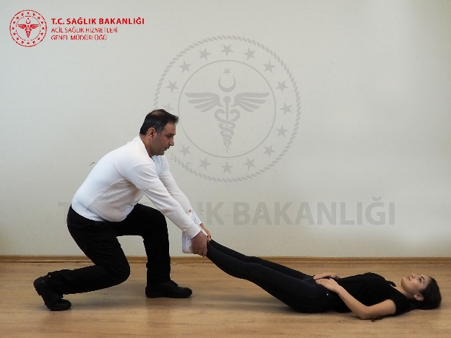
ACİL TAŞIMA TEKNİKLERİ

Slide 2
Sunum Planı
Temel kurallar
Acil taşıma teknikleri
Araç içerisindeki hasta/yaralının taşınması
Tek kişilik taşıma teknikleri
Birden fazla kişi ile yapılan taşıma teknikleri
Sedye ile taşıma teknikleri
Baş-boyun ya da omurga yaralanması olan hasta/yaralıda taşıma teknikleri
Özet

Slide 3
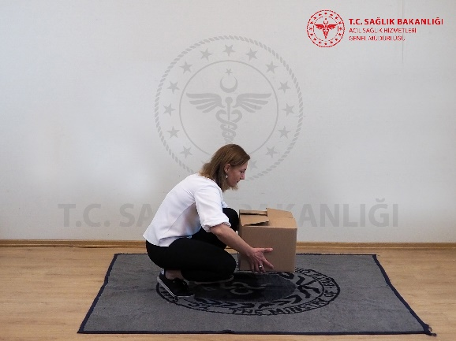
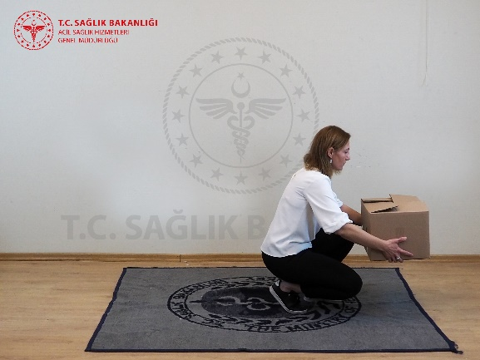
Acil Taşıma Teknikleri Uygulama Sırasındaki Temel Kurallar
Yakın mesafede durulmalı
Kuvvetli ve uzun kas grupları kullanılmalı
Sırt gerginliğini korumak için diz ve kalçalar bükülmeli
Yerden destek alacak şekilde her iki ayağı da kullanarak, destek ayağı arkada olacak şekilde biri diğerinden biraz önde yerleştirilmeli

Slide 4
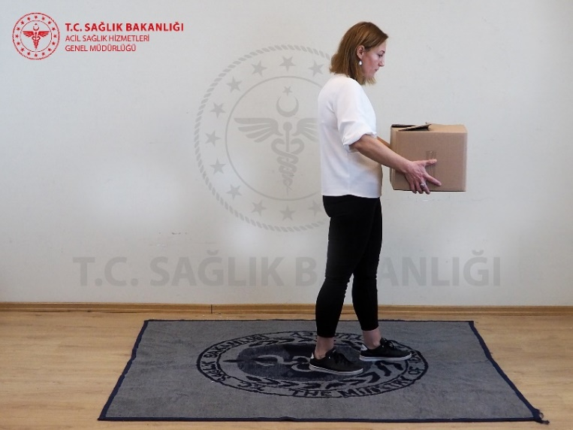
Acil Taşıma Teknikleri Uygulama Sırasındaki Temel Kurallar
Kalkarken, ağırlığı kalça kaslarına vererek dizler en uygun biçimde tutulmalı
Baş her zaman düz tutulmalı ve düzgün bir şekilde hareket ettirilmeli
Yavaş ve düzgün adımlarla yürünmeli ve adımlar omuzdan daha geniş olmamalı

Slide 5
Acil Taşıma Teknikleri Uygulama Sırasındaki Temel Kurallar
Kaldırma işlemi sırasında uyluk kasları kullanılmalı
Omuzlar, kalça kemiğinin ve omuriliğin hizasında tutulmalı
Yön değiştirirken ani dönme ve bükülmelerden kaçınılmalıdır.
x
x

Slide 6
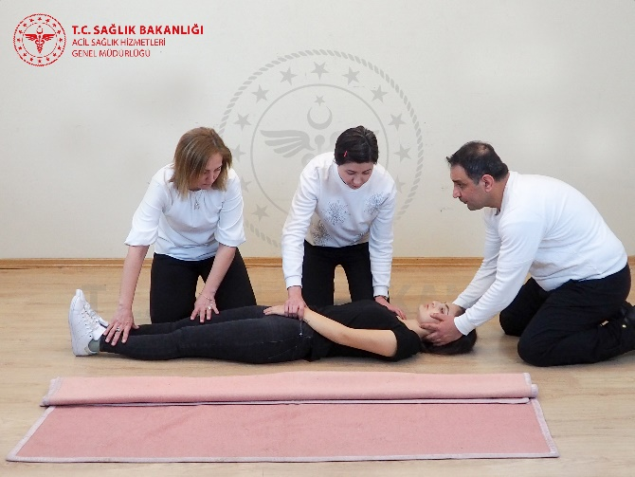
Acil Taşıma Teknikleri Nakil Sırasındaki Temel Kurallar
Herhangi bir tehlike söz konusu olmadığı sürece hasta/yaralı hareket ettirilmemelidir.
Tüm hareketleri yönlendirecek sorumlu bir kişi olmalıdır.
Bu kişi hasta/yaralının baş ve boyun kısmını tutarak hareketler için gereken komutları (dikkat, kaldırıyoruz gibi) vermelidir.
Nakil esnasında hasta/yaralının durumundaki değişiklikler (kanama gibi) oluş zamanı belirtilerek kayıt/not edilmelidir.

Slide 7
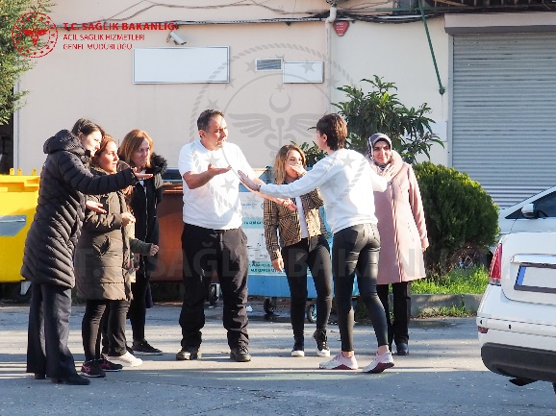
Acil Taşıma Teknikleri Araç İçerisindeki Hasta/Yaralının Taşınması
Araç içerisindeki hasta/yaralının özellikle omurgasını koruyarak tahliye edilmesini sağlayan yöntemdir.
İşlem basamakları:
Olay yerinin; ilk yardımcı, hasta/yaralı ve çevredekiler açısından güvenli olduğundan emin olun.
Hasta/yaralının omuzlarına hafifçe dokunarak “İyi misin?” diye sorarak bilinç değerlendirmesi yapın.

Slide 8
Acil Taşıma Teknikleri Araç İçerisindeki Hasta/Yaralının Taşınması
Eğer ortamda başka birileri varsa, onlardan 112 acil yardım numarasını aramalarını isteyin, yoksa bizzat kendiniz arayın.
Hasta/yaralının nefes alıp almadığını kontrol edin.
Hasta/yaralının ayaklarının pedala sıkışmadığından emin olun ve emniyet kemerini açın.

Slide 9
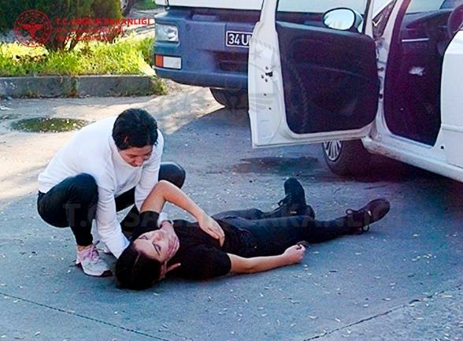
Acil Taşıma Teknikleri Araç İçerisindeki Hasta/Yaralının Taşınması
Hasta/yaralıya hafif hareketlerle yan tarafından yaklaşın ve bir elle kolu diğer elle de çenesini kavrayarak boynunu tespit edin.
Hasta/yaralıyı baş-boyun ve omurga hizasını bozmadan aynı düzlem üzerinde araçtan dışarı çekin.
Hasta/yaralıyı yavaşça yere veya sedyeye yerleştirin.

Slide 10
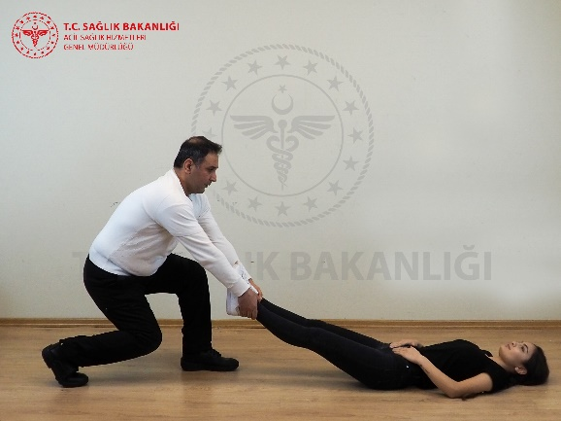
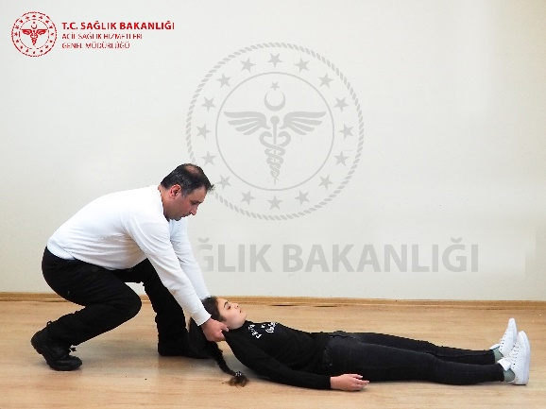
Tek Kişilik Taşıma Teknikleri Sürükleme Yöntemi
Özellikle çok kilolu ve kurtarıcıdan daha iri yapılı hasta/yaralının taşınması gerekiyorsa ve dar, basık ve geçiş güçlüğü olan yerden çıkarmalarda herhangi bir yaralanmaya neden olmamak için seçilebilecek bir yöntemdir.
Sürükleme yöntemleri ayak bileklerinden ya da koltuk altından tutarak sürükleme şeklinde uygulanabilir.

Slide 11
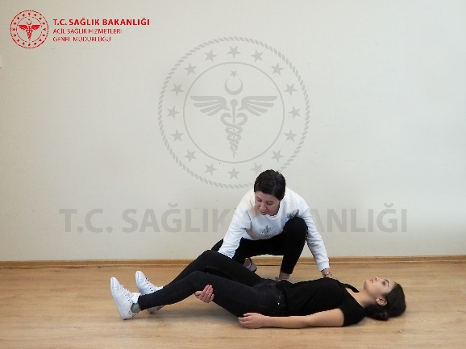
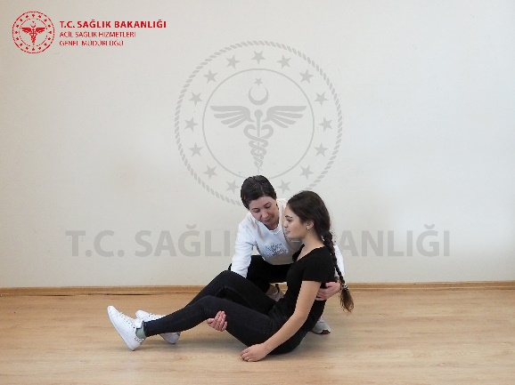
Tek Kişilik Taşıma Teknikleri Kucakta Taşıma (Önde Beşik) Yöntemi
Bilinci açık olan çocuklar ya da zayıf yetişkinler için kullanışlı bir yöntemdir.
Bir elle hasta/yaralının dizlerinin altından tutularak destek alınır.
Diğer elle gövdenin ağırlığı yüklenerek sırtından kavranır.
Hasta/yaralıya kollarını ilk yardımcı boynuna dolaması söylenir.
Ağırlık dizlere verilerek kalkılır.

Slide 12
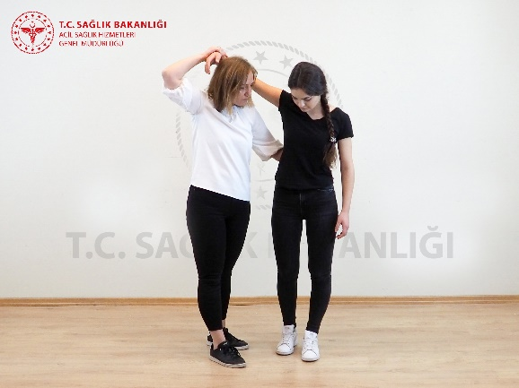
Tek Kişilik Taşıma Teknikleri Omuzdan Destek Alarak Taşıma (Yan Koltuk Desteği)
Hafif ve yürüyebilecek durumdaki hasta/yaralıların taşınmasında kullanılır.
İlk yardımcı hasta/yaralının bir kolunu kendi boynuna dolayarak destek verir.
İlk yardımcı boşta kalan kolu ile de hasta/yaralının belini tutarak yardım eder.

Slide 13
Tek Kişilik Taşıma Teknikleri Sırtta Taşıma (Denk Kayışı)
Bilinci açık hasta/yaralının taşınmasında tercih edilen bir yöntemdir. Uygulama basamakları şu şekildir:
İlk yardımcı hasta/yaralıya sırtı dönük olarak çömelir ve bacaklarını kavrar.
Hasta/yaralının kolları ilk yardımcının göğsünde birleştirilir.
Ağırlık dizlere verilerek hasta/yaralı kaldırılır.

Slide 14
Tek Kişilik Taşıma Teknikleri Omuzda Taşıma (İtfaiyeci Yöntemi)
Yürüyemeyen ya da bilinci kapalı hasta/yaralının taşınmasında kullanılabilir.
İlk yardımcı hasta/yaralıyı oturur duruma getirir.
Çömelerek sağ kolunu bacaklarının arasından geçirir.
Vücudunu sağ omzuna alır.
Sol el ile sağ elini tutar, ağırlığı dizlerine vererek kalkar.
Hasta/yaralının önde boşta kalan bileği kavranarak hızla olay yerinden uzaklaştırılır.

Slide 15
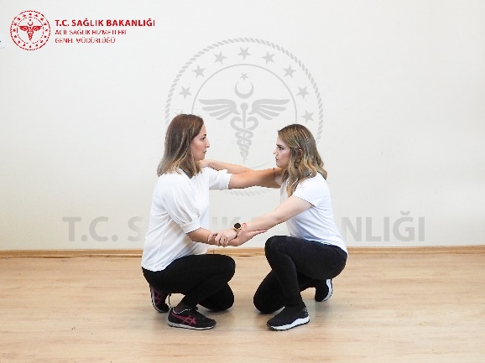
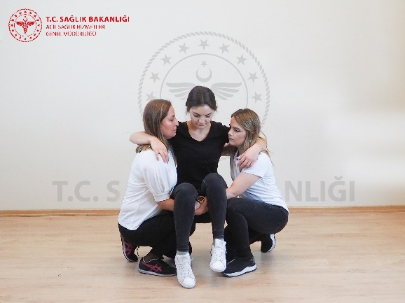
Birden Fazla Kişi İle Taşıma İki Kişi İle Ellerin Üzerinde Taşıma (Altın Beşik Yöntemi)
Hasta/yaralının ciddi bir yaralanması yoksa ve kendisi de yardım edebiliyorsa iki, üç veya dört elle altın beşik yapılarak taşınabilir. Uygulama basamakları şu şekildedir:
İki elle:
İlk yardımcıların birer elleri boşta kalır, bu elleri birbirlerinin omzuna koyarlar, diğer elleri ile bileklerinden kavrayarak hasta/yaralı oturtulur.

Slide 16
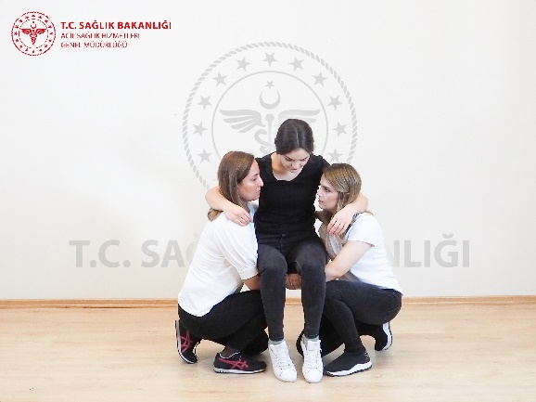
Birden Fazla Kişi İle Taşıma İki Kişi İle Ellerin Üzerinde Taşıma (Altın Beşik Yöntemi)
Üç elle:
Birinci ilk yardımcı; bir eli ile ikinci ilk yardımcının omzunu kavrar, diğer eli ile ikinci ilk yardımcının el bileğini kavrar.
İkinci ilk yardımcı; bir el ile birinci ilk yardımcının bileğini, diğer eli ile de kendi bileğini kavrar.

Slide 17
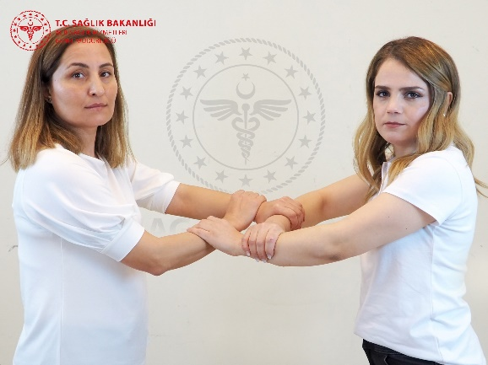
Birden Fazla Kişi İle Taşıma İki Kişi İle Ellerin Üzerinde Taşıma (Altın Beşik Yöntemi)
Dört elle:
İlk yardımcılar bir elleri ile diğer el bileklerini, öbür elleri ile de birbirlerinin bileklerini kavrarlar.

Slide 18
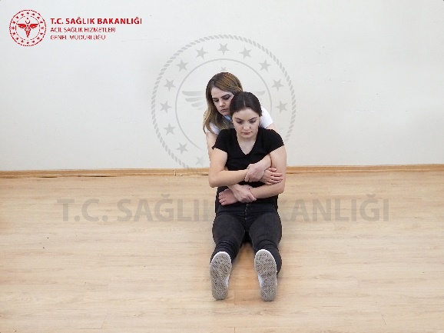
Birden Fazla Kişi İle Taşıma Kollar Ve Bacaklardan Tutarak Taşıma (Teskereci Yöntemi)
Hasta/yaralı bir yerden kaldırılarak hemen başka bir yere aktarılacaksa kullanılır.
İlk yardımcılardan biri sırtı hasta/yaralıya dönük olacak şekilde bacakları arasına çömelir ve elleri ile hasta/yaralının dizlerinin altından kavrar.
İkinci ilk yardımcı hasta/yaralının baş tarafına geçerek kolları ile koltuk altlarından kavrar. Bu şekilde kaldırarak taşırlar.

Slide 19
Birden fazla kişi ile taşıma Omuzdan destek alarak taşıma (Yan koltuk desteği)
İlk yardımcılar hasta/yaralının bir kolunu kendi boyunlarına dolayarak destek verirler.
İlk yardımcılar boşta kalan kolları ile de hasta/yaralının belini tutarak yardım ederler.

Slide 20
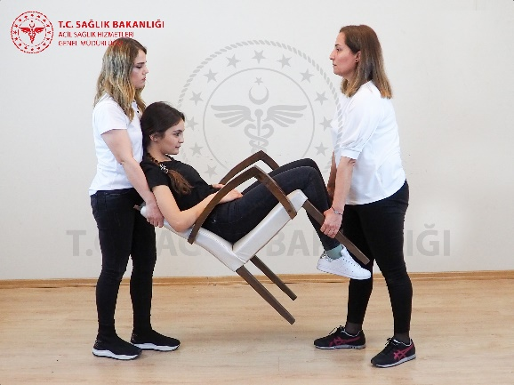
Birden Fazla Kişi İle Taşıma Sandalye İle Taşıma
Hasta/yaralının bilinçli olması gereklidir.
Özellikle merdiven inip çıkarken çok kullanışlı bir yöntemdir.
İki ilk yardımcı tarafından uygulanır.
Biri sandalyeyi arka taraftan, oturulacak kısma yakın bir yerden, diğeri sandalyenin ön bacaklarını aşağı kısmından kavrayarak taşır.

Slide 21
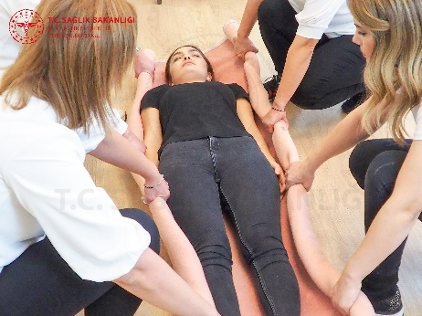
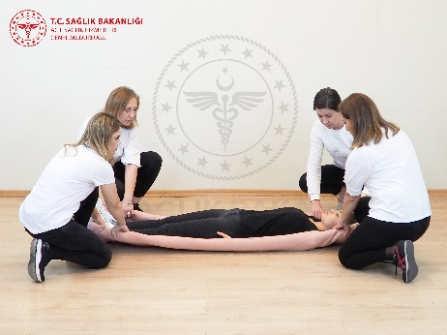
Birden Fazla Kişi İle Taşıma Sedye İle Taşıma
Sedye ile taşıma yönteminde kullanılmak üzere bir sedyenin yapılması gerekir.
Bunun için kullanılabilecek yöntemler;
Bir battaniye ile geçici sedye oluşturma:
Tek bir battaniye ile sedye oluşturma sırasında battaniye yere serilir ve kenarları rulo yapılır. Hasta/yaralı üzerine yatırılarak kısa mesafede güvenle taşınabilir.

Slide 22
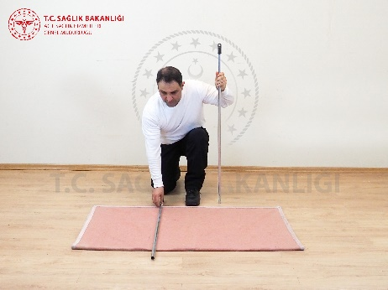
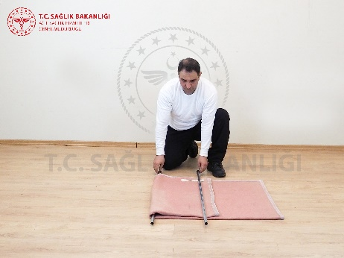
Birden Fazla Kişi İle Taşıma Sedye İle Taşıma - Hasta/Yaralının Sedyeye Aktarılması
Bir battaniye ve iki kirişle geçici sedye oluşturma:
Bir battaniye yere serilir.
Battaniyenin 1/3'üne birinci kiriş yerleştirilir ve battaniye bu kirişin üzerine katlanır.
Katlanan kısmın bittiği yere yakın bir noktaya ikinci kiriş yerleştirilir.

Slide 23
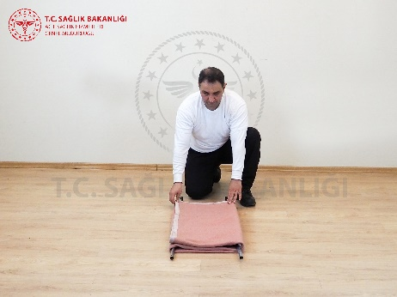
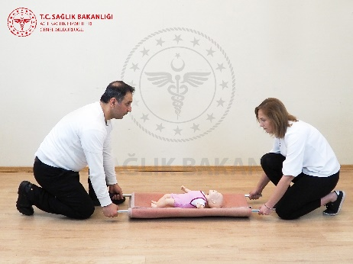
Birden Fazla Kişi İle Taşıma Sedye İle Taşıma - Hasta/Yaralının Sedyeye Aktarılması
Bir battaniye ve iki kirişle geçici sedye oluşturma:
Battaniyede kalan kısım bu kirişin üzerini kaplayacak şekilde kirişin üzerine doğru getirilir.
Hasta/yaralı bu iki kirişin arasında oluşturulan bölgeye yatırılır.

Slide 24
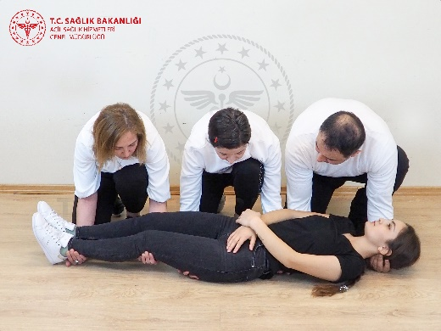
Birden Fazla Kişi İle Taşıma Sedye İle Taşıma - Hasta/Yaralının Sedyeye Aktarılması
Hasta/yaralının sedyeye aktarılması:
Kaşık Tekniği: Bu teknik hasta/yaralıya sadece bir taraftan ulaşılması durumunda üç ilk yardımcı tarafından uygulanır.
İlk yardımcılar hasta/yaralının yanında bir dizleri yerde olacak şekilde diz çökerler ve hasta/yaralının elleri göğsünde birleştirilir.
Birinci ilk yardımcı baş ve omzundan, ikinci ilk yardımcı sırtının alt kısmı ve uyluğundan, üçüncü ilk yardımcı dizlerinin altından ve bileklerinden kavrar.

Slide 25
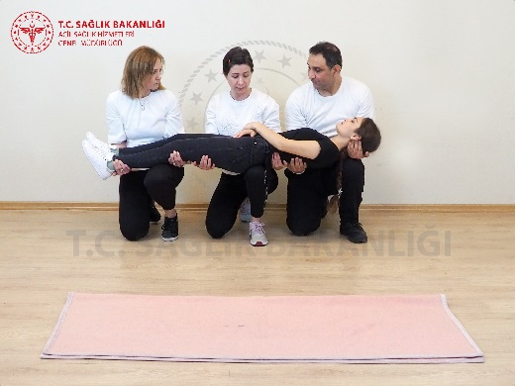
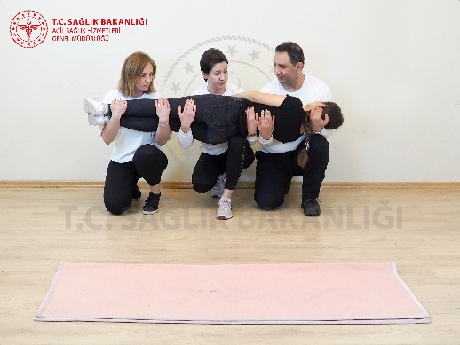
Birden Fazla Kişi İle Taşıma Sedye İle Taşıma - Hasta/Yaralının Sedyeye Aktarılması
Kaşık Tekniği:
Başını ve omzunu tutan birinci ilk yardımcının komutu ile tüm ilk yardımcılar aynı anda hasta/yaralıyı kaldırarak dizlerinin üzerine koyarlar.
Aynı anda tek bir hareketle hasta/yaralıyı göğüslerine doğru çevirirler.
Sonra uyumlu bir şekilde ayağa kalkar ve aynı anda düzgün bir şekilde sedyeye koyarlar.

Slide 26
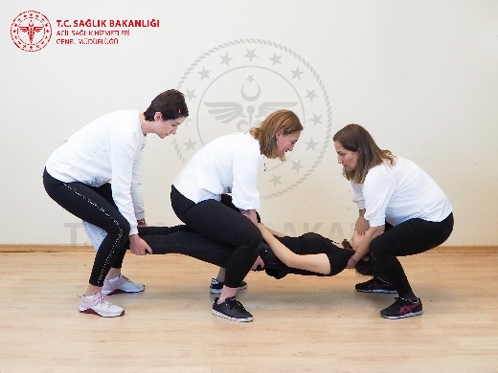
Birden Fazla Kişi İle Taşıma Sedye İle Taşıma - Hasta/Yaralının Sedyeye Aktarılması
Köprü Tekniği: Hasta/yaralıya iki taraftan da ulaşılması durumunda dört ilk yardımcı tarafından yapılır.
Üç ilk yardımcı bacaklarını açıp hasta/yaralının üzerine hafifçe çömelerek yerleşirler.
Birincisi hasta/yaralının başını koruyacak şekilde omuz ve ensesinden, ikincisi kalçalarından, üçüncüsü ise dizlerinin altından tutar ve birinci ilk yardımcının komutu ile kaldırırlar.
Dördüncü ilk yardımcı sedyeyi arkadaşlarının bacakları arasına iterek hastanın altına yerleştirir ve hasta/yaralı ilk yardımcılar tarafından sedyenin üzerine yavaşça konur.

Slide 27
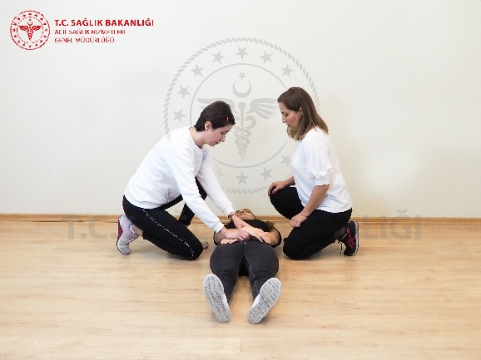
Birden Fazla Kişi İle Taşıma Sedye İle Taşıma - Hasta/Yaralının Sedyeye Aktarılması
Karşılıklı durarak kaldırma: Omurga yaralanmalarında ve şüphesinde kullanılır. Üç ilk yardımcı tarafından uygulanır.
İki ilk yardımcı hasta/yaralının göğüs hizasında karşılıklı diz çökerler.
Üçüncü ilk yardımcı hasta/yaralının dizleri hizasında diz çöker.
Hasta/yaralının kolları göğsünün üzerinde birleştirerek düz yatması sağlanır.

Slide 28
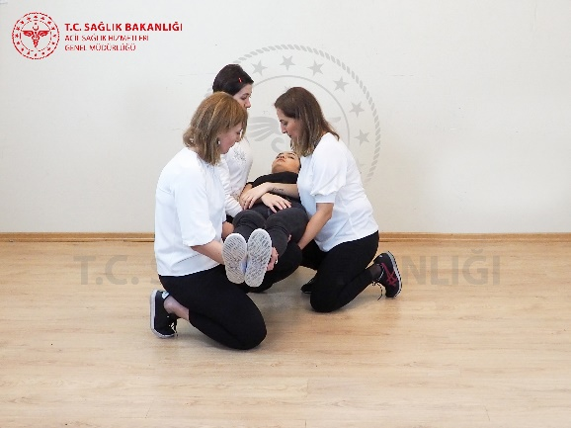
Birden Fazla Kişi İle Taşıma Sedye İle Taşıma - Hasta/Yaralının Sedyeye Aktarılması
Karşılıklı durarak kaldırma:
Baş kısımdaki ilk yardımcılar kollarını baş-boyun eksenini koruyacak şekilde hasta/yaralının sırtına yerleştirirler.
Hasta/yaralının dizleri hizasındaki üçüncü ilk yardımcı kollarını açarak hasta/yaralının bacaklarını düz olacak şekilde kavrar. Verilen komutla, tüm ilk yardımcılar hasta/yaralıyı düz olarak kaldırarak sedyeye yerleştirirler.

Slide 29
Birden Fazla Kişi İle Taşıma Sedye İle Taşıma - Hasta/Yaralının Sedyeye Aktarılması
Kütük yuvarlama tekniği:
Bu teknik; baş-boyun ya da omurga yaralanmasından şüphelenilen tüm hasta/yaralılara uygulanır.
Amaç, hasta/yaralının bazı müdahaleler ve taşıma sırasında daha fazla zarar görmesini engellemektir.
Uygulama sırasında dikkat edilmesi gereken husus, hasta/yaralının yan tarafına döndürülmesi sırasında baş-boyun ve omurganın aynı hizada tutulmasıdır.
Bu tekniği uygun bir şekilde gerçekleştirebilmek için en az 2 (iki) ilk yardımcı gereklidir.

Slide 30
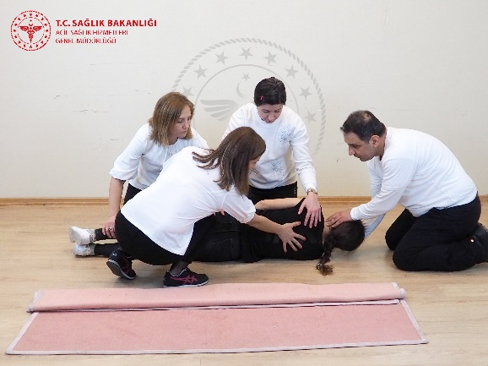
Birden Fazla Kişi İle Taşıma Sedye İle Taşıma - Hasta/Yaralının Sedyeye Aktarılması
Kütük yuvarlama tekniği:
Baş-boyun ya da omurga yaralanmasından şüphelenilen hastalarda ideal olanı en az 4 ilk yardımcının bulunmasıdır.
Hasta/yaralının başını tutmak ve tekniği yönlendirmek için 1 ilk yardımcı
Göğüs, karın ve alt uzuvları destekleyerek hastayı döndürmek için 2 ilk yardımcı
Planlanan faaliyeti (sedyenin yerleştirilmesi gibi) gerçekleştirmek için 1 ilk yardımcı

Slide 31
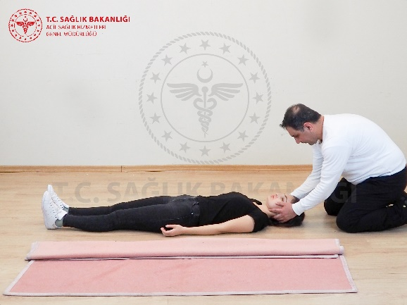
Birden Fazla Kişi İle Taşıma Sedye İle Taşıma - Hasta/Yaralının Sedyeye Aktarılması
Kütük yuvarlama tekniği:
Uygulamanın 4 (dört) ilk yardımcı ile yapılışı ve hasta/yaralının sedye üzerine alınışı:
1. Aşama: Hasta/yaralının başını tutacak olan ilk yardımcı hasta/yaralının baş kısmına geçer. Hasta/yaralıya tekniği açıklar ve hareketsiz kalmasını ister.
2. Aşama: Her iki elinin avuç içlerini hasta/yaralının kulaklarının üzerine gelecek şekilde yerleştirir. Herhangi bir çekme, itme ya da döndürme hareketi uygulamadan baş ve boynu nötr (düz) pozisyonda tutar.

Slide 32
Birden Fazla Kişi İle Taşıma Sedye İle Taşıma - Hasta/Yaralının Sedyeye Aktarılması
3. Aşama: Hasta/yaralının yan tarafında yer alan ve hastanın döndürülmesinde görev alacak olan ilk yardımcılar hasta/yaralı hangi tarafa döndürülecek ise o tarafa geçerler. Bunun için bir tanesi hasta/yaralının göğüs hizasına, diğeri ise bacak hizasına geçip diz çöker.

Slide 33
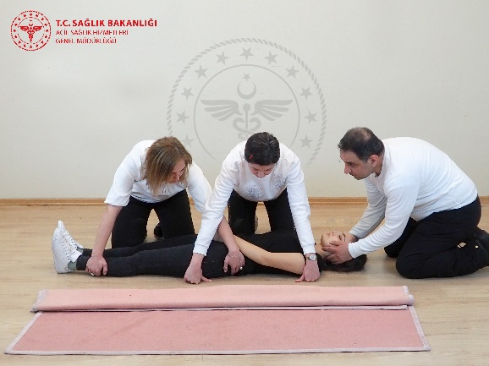
Birden Fazla Kişi İle Taşıma Sedye İle Taşıma - Hasta/Yaralının Sedyeye Aktarılması
4. Aşama: Döndürme işlemine başlamadan önce göğüs hizasında yer alan ilk yardımcı hasta/yaralının yakın kolunu dizleri ile sabitleyerek yerinde tutar. Uzak olan kol ise herhangi bir yaralanma yoksa hasta/yaralının göğsünün üzerine yerleştirilir.
5. Aşama: Göğüs hizasında yer alan ilk yardımcı, hasta/yaralının karşı taraftaki omuz ve kalçasından, bacak hizasında yer alan ilk yardımcı ise uyluk ve baldırından tutar. Mümkünse hasta/yaralının bacakları arasına yastık konur.

Slide 34
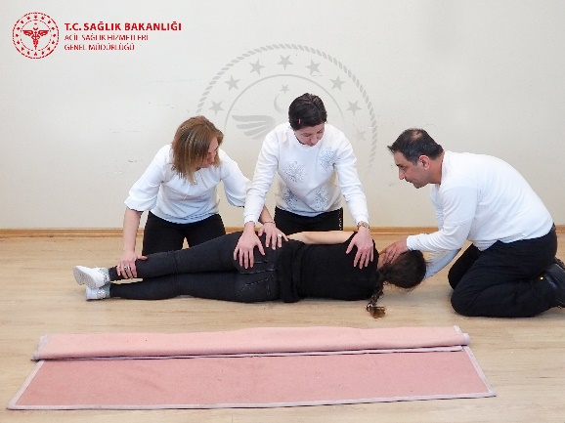
Birden Fazla Kişi İle Taşıma Sedye İle Taşıma - Hasta/Yaralının Sedyeye Aktarılması
6. Aşama: Herkes hazır olduğunda, baş tarafta yer alan ilk yardımcıdan gelen komutlara uyularak ve eş zamanlı olarak “3”, “2”, “1” şeklinde sayarken hasta/yaralı yan tarafındaki ilk yardımcılara doğru döndürülür.
7. Aşama: Döndürme sırasında hasta/yaralının baş ve boynu nötr (düz) pozisyonda tutulur.
8. Aşama: Bu aşamada hasta/yaralının baştan ayağa kadar arka tarafı hızlı bir şekilde bir ilk yardımcı (tercihen 4. ilk yardımcı) tarafından yaralanmalar için incelenir.

Slide 35
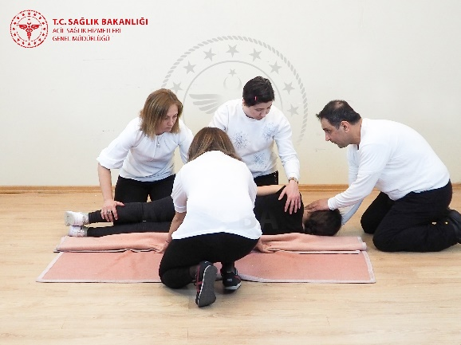
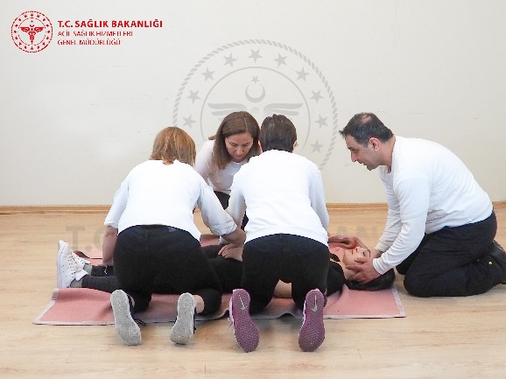
Birden Fazla Kişi İle Taşıma Sedye İle Taşıma - Hasta/Yaralının Sedyeye Aktarılması
9. Aşama: Hasta/yaralı, döndürme işleminde yer alan ilk yardımcılar tarafından 30-45 derece bir açı ile tutulurken 4. ilk yardımcı hastanın altına sedye yerleştirir.
10. Aşama: Baş tarafta yer alan ilk yardımcıdan gelen komutlara uyularak ve eş zamanlı olarak “3”, “2”, “1” şeklinde sayarken hasta/yaralı tekrar sedye üzerine gelecek şekilde sırt üstü pozisyona getirilir.

Slide 36
Birden Fazla Kişi İle Taşıma Sedye İle Taşıma - Önlemler
Hasta/yaralının sedyeden düşmesini önlemek için sedyeye sabitlenmeli
Sedye daima yatay pozisyonda olmalı ve hasta/yaralının başı gidiş yönünde olmalı
Tercihen kas gücü daha fazla olan ilk yardımcı baş kısmında konumlanmalı
Sedye hareketlerini yönlendirmek için ilk yardımcılardan biri sorumlu olmalı ve hareket onun komutlarıyla sağlanmalı
Sedyenin baş kısmında yer alan ilk yardımcı sağ, arkadaki ilk yardımcı sol ayağıyla yürümeye başlamalı
Hasta/yaralı battaniye ya da çarşaf gibi bir malzeme ile sarılmalıdır.

Slide 37
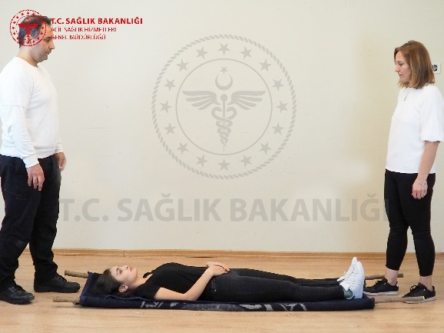
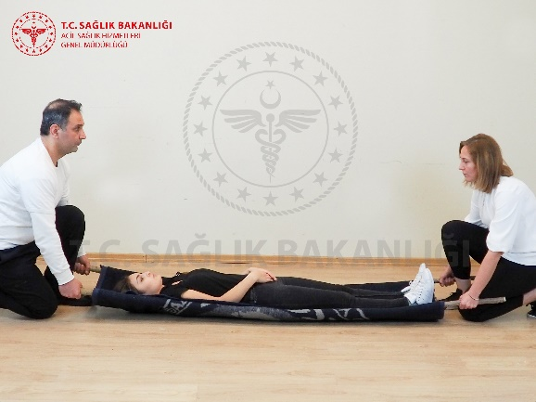
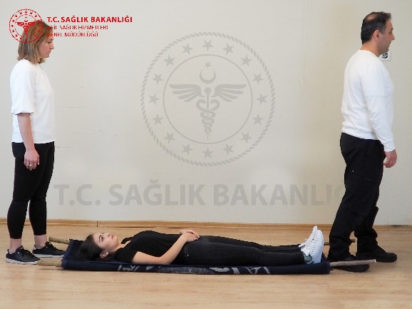
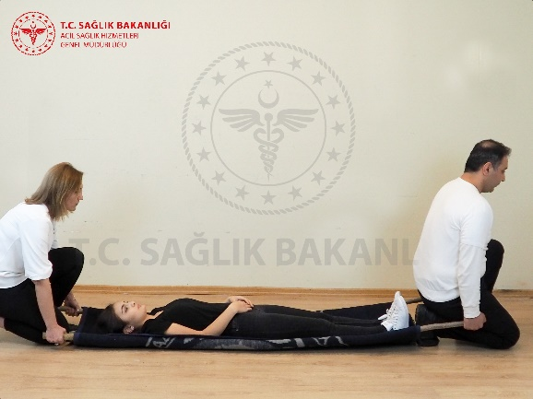
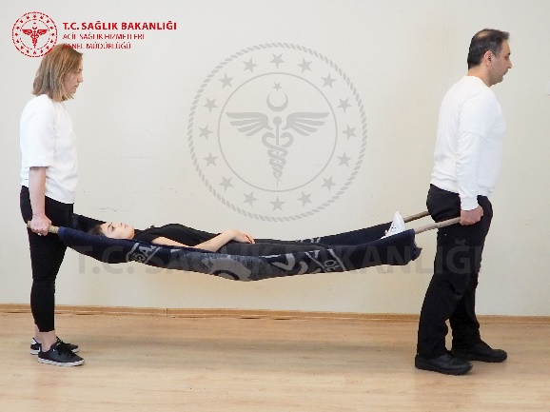
Birden Fazla Kişi İle Taşıma Sedye İle Taşıma – İki Kişi İle Taşınması

Slide 38
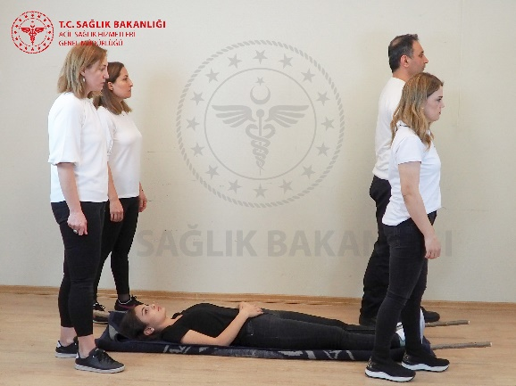
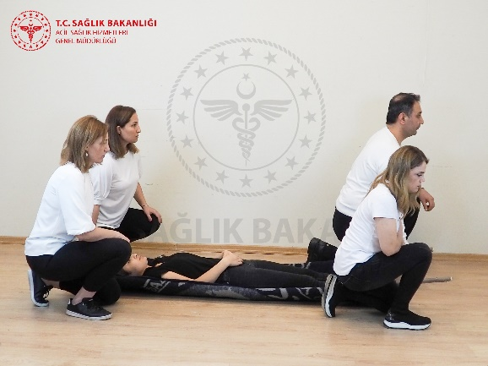
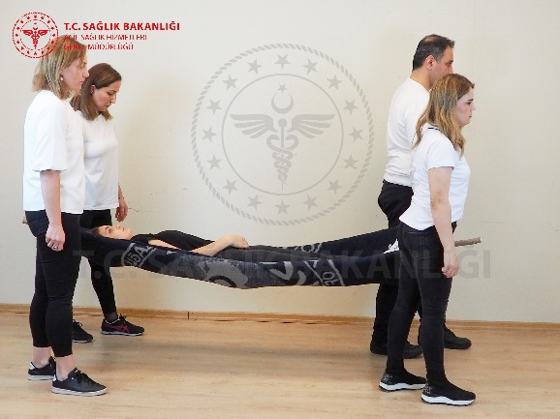
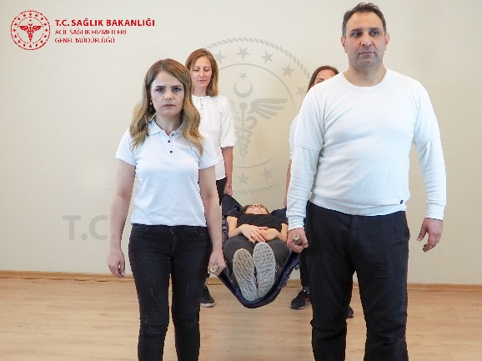
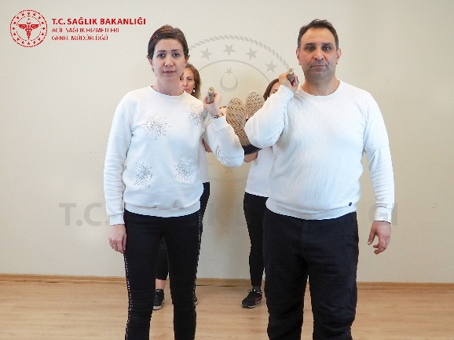
Birden Fazla Kişi İle Taşıma Sedye İle Taşıma – Dört Kişi İle Taşınması

Slide 39
Özet
Herhangi bir tehlike söz konusu olmadığı sürece hasta/yaralı hareket ettirilmemelidir.
Seçilecek olan taşıma yöntemi olayın durumuna, ortamda bulunan ilk yardımcı sayısına ve müdahale edilecek hasta/yaralının durumuna göre değişiklik gösterebilir.
Baş-boyun ve gövdeyi içeren travmalarda omurga yaralanmasının olabileceği mutlak akılda tutulmalıdır.

